Slide 1
植物精油保養品
與手工皂調製班
第一組
上課記錄

Slide 2
手工皂分類
依製程可約略把手工皂分成下列四大類：
  冷製皂（Cold Process）
  熱製皂（Hot process）
  手工研磨皂（Hand Milling or Rebatching）
  溶化再製皂（Melt & pour）

Slide 3
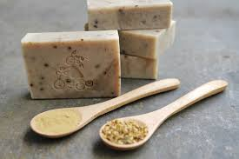
  冷製皂（Cold Process）
  冷製法是以氫氧化鈉混合油脂、水所製作成的皂，也就是一般所稱的「冷製皂」或「CP皂」。
  可以在混合後加入天然精油及其他添加物增加香氣或功效，就成了好洗又好聞的手工皂。冷製皂成品至少需放置45天以上，等鹼度下降成熟後方能使用。
  因未經高溫沸煮，所以不會破壞油質，而保留了油的天然營養成分，缺點是必須長時間的等待，所添加的精油可能因皂化等待的時間而揮發。

Slide 4
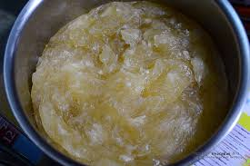
  熱製皂（Hot process）
  以熱製法來製作手工皂，完成後的成品稱為「熱製皂」或「HP」皂。
  將未入模的冷製皂加熱，藉由外加的溫度加速皂化反應速度，所以做好的皂可以立即使用。
  缺點是有些油不耐高溫，用熱製法製作就會破壞油質，而且所做出的皂除非經過高至成型，要不然密度不如冷製皂來的高，成皂也就不那麼平整漂亮。

Slide 5
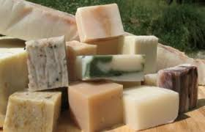
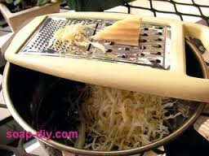
  手工研磨皂（Hand Milling or Rebatching）
  如果對冷製皂成品不滿意或想塑成另一種形狀，可以將冷製皂刨絲加熱融化、重新塑模，此種方法做成的皂為「再生皂」。
  完成後需放置晾乾，有時需達三星期以上。

Slide 6
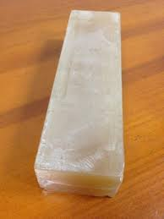
  溶化再製皂（Melt & pour）
  利用市面上買到的現成「皂基」加熱融化後隨心所欲創作的皂。
  皂基是已經皂化完成的皂，所以做好的成品當然也可以馬上使用。完成後的成品稱為「融化再製皂」或「MP皂」。

Slide 7
冷製皂製作流程
油
水
鹼
手工皂
冬（常溫水）
夏（冰 水）
皂鹼（氫氧化鈉）

Slide 8
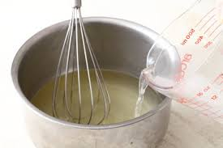
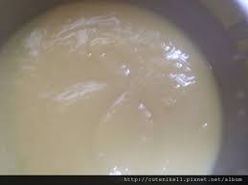
冷製皂製作流程
    油加熱至４０～４５。Ｃ。
    至空氣流通處，把水倒入鹼中（製作量１０００ｇ以上，改為鹼倒入水中）。待鹼水降溫至５０ 。Ｃ。
    鹼水倒入至油中，以同方向攪打一個半小時左右，
    過程中，請保持溫燒４０ 。Ｃ以上，等待ｔｒａｃｅ（呈美乃滋狀） 。
※請全程戴口罩與手套，以保持安全！
※工具請使用玻璃與不銹鋼製品。
可在上面寫字
不會消失

Slide 9
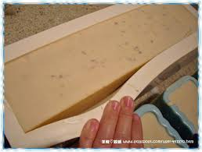
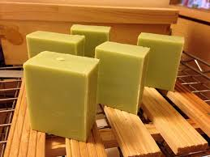
冷製皂製作流程
  一般要調色，或加其它添加物都在此時加入。
  手工皂模可使用牛奶盒等，可在入模前先塗上一層油脂，會較容易脫模。
  入模後蓋起來封好，並用毛巾包起來放置保溫箱保溫，放置24小時左右，最晚不要超過36小時為佳。
  手工皂脫模切塊。
  放置一個月以讓皂熟成才能使用。

Slide 10
SWOT分析
S（Strengths） 優勢 | W（Weaknesses） 劣勢
對肌膚無傷害:含豐富保濕成份，滋潤，對有過敏性肌膚的人是一項很好的選擇。 天然:天然配方:製作過程不會汙染環境。 可塑性強:可做成自己喜歡的形狀。 環保:對環境比較不會造成污染。 | 成本價格高。 起泡較少因為沒有化學起泡劑 製作過程繁雜，皂化時間長。 保存不易，有效期限不長 。

Slide 11
SWOT分析
O（Opportunities） 機會 | T（Threats） 威脅
環保意識高漲，越來越多消費者能夠接受。 天然有機物。 可客製化。 | 因價格較高，成本較高。 工廠大量生產之低價皂為其重大威脅。 濕紙巾與乾洗液的普及，使得肥皂需求降低。

Slide 12
滋潤酪梨手工皂
材料 | 單位
椰子油 | １５０ｇ
棕櫚油 | １５０ｇ
酪梨油 | １００ｇ
甜杏仁油 | ５０ｇ
小麥胚芽油 | ５０ｇ
水＝７６．３＊２．６＝１９８.３８
ＩＮＳ １５６．２ | （１５０／５００＊２５８）＋（１５０／５００＊１４５）＋ （１００／５００＊９９）＋（５０／５００＊９７）＋（５０／５００＊９９）
氫氧化鈉 ７６．３ | （１５０＊０．１９）＋（１５０＊０．１４１）＋（１００＊０．１３３）＋（５０＊０．１３６）＋（５０＊０．１３１）

Slide 13
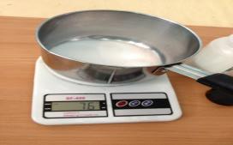
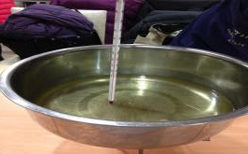
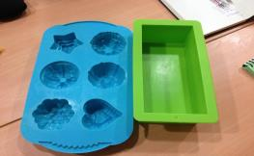
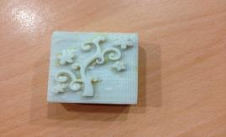
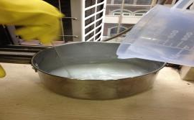
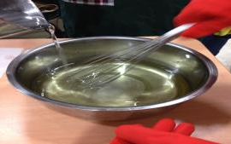
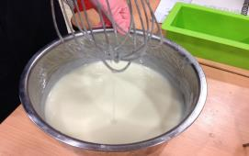
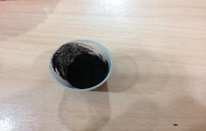
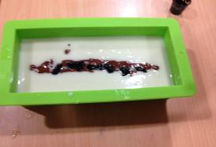
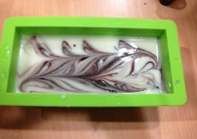
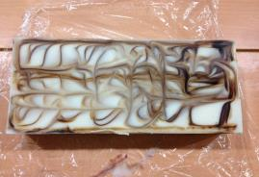
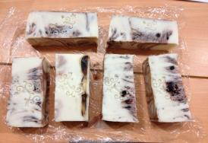
滋潤酪梨手工皂

Slide 14
胚芽滋養手工皂
原料 | 單位
椰子油 | １００ｇ
棕櫚油 | ５０ｇ
紅棕呂櫚油 | ５０ｇ
小麥胚芽油 | １５０ｇ
荷荷芭油 | １５０ｇ
水＝６３. １ ＊ ２. ２=１３８.８２ｇ
①１３９ ２／３＝９２.６ｇ
②添加物１／３＝４６.3ｇ
（胡蘿蔔水）
ＩＮＳ １０１.３ | （１００／５００＊２５８）＋（１００／５００＊１４５）＋ （１５０／５００＊５８）＋（１５０／５００＊１１）
氫氧化鈉 ６３. １ | （１００＊０．１９）＋（１００＊０．１４１）＋（１５０＊０．１３１）＋（１５０＊０．０６９）

Slide 15
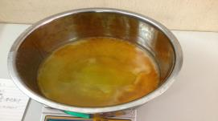
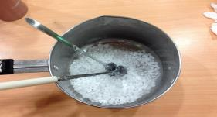
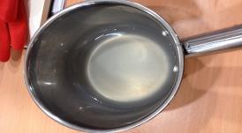
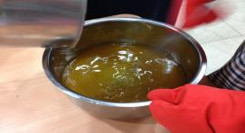
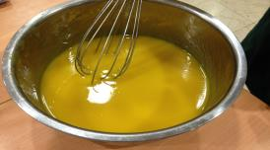
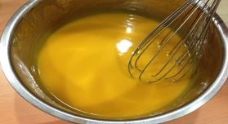
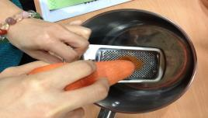
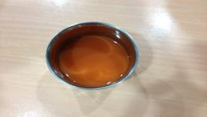
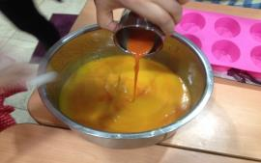
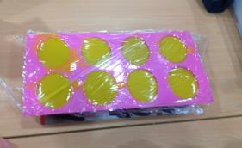
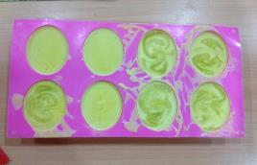
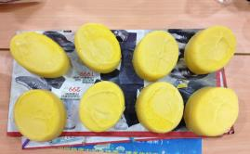
胚芽滋養手工皂

Slide 16
美白滋潤乳液
材料 | 單位
１、酪梨油 | １２ＣＣ
２、乳化劑 | ２ＣＣ
３、純水 | ５５ＣＣ
４、花純露
Ａ玫瑰 | ２０ＣＣ
Ｂ橙花 | １０ＣＣ
５、抗菌劑（苯氧乙醇） | １ＣＣ
６、精油 | １～２滴

Slide 17
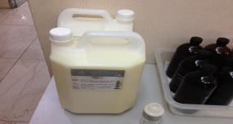
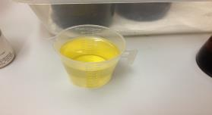
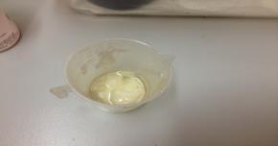
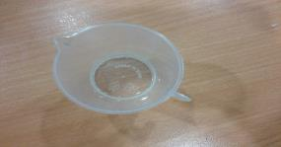
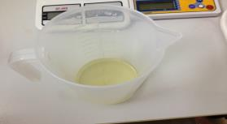
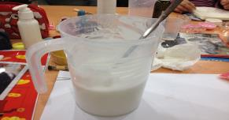
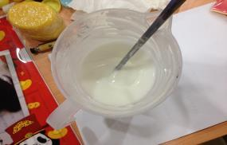
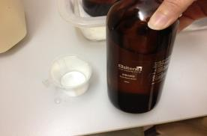
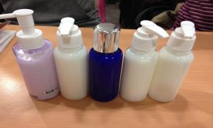
美白滋潤乳液

Slide 18
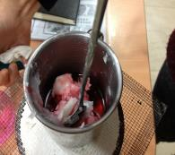
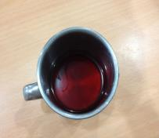
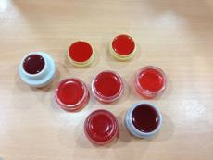
甜橙護唇膏（１０g）
材料 | 單位
１、凡士林 | ３ｇ
２、乳油木果脂 | ２ｇ
３、紫草油 | ４ｇ
４、精油（甜橙） | ２滴

Slide 19
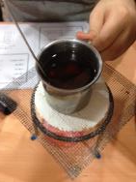
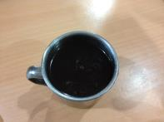
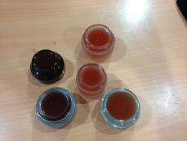
紫雲膏製作（１０ｇ）
材料 | 單位
１、凡士林 | ２ｇ
２、紫草油 | ２ｇ
３、麻油 | ２ｇ
４、浸泡油 | ４ｇ

Slide 20
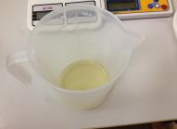
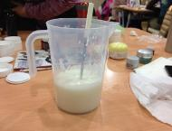


玻尿酸保濕晚霜
材料 | 單位
１、 月見草 | ６ＣＣ
２、玫瑰果油 | ６ＣＣ
３、乳化劑 | １ＣＣ
４、純水 | ５ＣＣ
５、玫瑰純露 | １５ＣＣ
６、甘菊純露 | １０ＣＣ
７、玫瑰凝膠 | ２.５ｇ
營養劑
E.G.F | １ＣＣ
８、玻尿酸 | ３ＣＣ
９、抗菌劑 | ０.５ＣＣ
１０、精油 | １～２ＣＣ

Slide 21
液體手工皂製作（皂團）
材料 | 單位
橄欖油 | １５０ｇ
椰子油 | ２１０ｇ
甜杏仁油 | １２０ｇ
酪梨油 | １２０ｇ
水＝１３５.６５＊３=406.95
ＩＮＳ １５６.７５ | （１５０／６００＊１０９）＋（２１０／６００＊２５８）＋ （１２０／６００＊９７）＋（１２０／６００＊９９）
鹼量 （氫氧化鉀） １３５.６５ | （１５０＊０．１８７６）＋（２１０＊０．２６６）＋（１２０＊０．１９０４）＋（１２０＊０．０１８６２）＊（１２９．１９２＊１．０５）

Slide 22









液體手工皂製作

Slide 23
蘆薈手工洗顏皂
材料 | 單位
椰子油 | １５０ｇ
棕櫚樹 | １００ｇ
荷荷芭油 | １５０ｇ
小麥胚芽油 | １５０ｇ
酪梨油 | ５０ｇ
氫氣化鈉＝７９。２５ｇ
水量＝１９８。２ｇ－６６ｇ＝１３２。２ｇ
蘆薈汁＝６６ｇ

Slide 24









蘆薈手工洗顏皂

Slide 25
薑味暖暖保濕皂
材料 | 單位
椰子油 | １５０ｇ
棕櫚油 | １７０ｇ
小麥胚芽油 | ９０ｇ
酪梨油 | １６０ｇ
荷荷巴油 | ３０ｇ
ＩＮＳ＝１４１
ＮａｏＨ＝８８
Ｈ２Ｏ＝２。３倍
２００＝１４０融鹼 ６０（黑糖水）
水：糖＝３：１

Slide 26












薑味暖暖保濕皂

Slide 27




植物油卸妝乳
植物油卸妝乳（１００ｍｌ）
材料 | 單位
１、甜杏仁油 | １０ＣＣ
２、酪梨油 | ６ＣＣ
３、乳化劑 | ２ＣＣ
４、純水 | ６１ＣＣ
５、橙花純露 | ２０ＣＣ
６、抗菌劑 | １ＣＣ
７、精油 | １～２滴

Slide 28






玫瑰美白精華水露
玫瑰美白精華水露（５０ｍｌ）
材料 | 單位
１、玫瑰花純露 | ２０ＣＣ
２、天竺葵純露 | ５ＣＣ
３、洋甘菊純露 | ５ＣＣ
４、玫瑰凝膠 | ５ＣＣ
５、純水 | １４ＣＣ
６、抗菌劑 | １ＣＣ
７、精油 | １～２滴

Slide 29
膠原蛋白除皺美白日霜（５０ｍｌ）
膠原蛋白除皺美白日霜（５０ｍｌ）
材料 | 單位
１、月見草油 | ６ＣＣ
２、荷荷芭油 | ６ＣＣ
３、乳化劑 | １.５ＣＣ
４、純水 | １１.５ＣＣ
５、玫瑰花純露 | １０ＣＣ
６、甘菊花純露 | １０ＣＣ
７、營養劑（膠原蛋白） | ２ＣＣ
８、玻尿酸 | ２ＣＣ
９、抗菌劑 | １ＣＣ
１０、精油 | １～２滴

Slide 30






膠原蛋白除皺美白日霜（５０ｍｌ）

Slide 31
膠原蛋白除皺美白眼霜（３５ｍｌ）
材料 | 單位
１、月見草油 | ５ＣＣ
２、玫瑰果油 | ３ＣＣ
３、乳化劑 | １ＣＣ
４、純水 | ２ＣＣ
５、玫瑰花純露 | １０ＣＣ
６、薰衣草純露 | ５ＣＣ
７、玫瑰天竺葵 | ５ＣＣ
８、營養劑（六胜肽） | ２ＣＣ
８、玻尿酸 | １ＣＣ
９、抗菌劑 | １ＣＣ
１０、精油 | １～２滴

Slide 32




膠原蛋白除皺美白眼霜（３５ｍｌ）

Slide 33




舒壓放鬆能量精油（１０ｍｌ）
材料 | 單位
甜杏仁油 | 9ML
薄荷精油 | 2滴
尤加利精油 | 2滴
薰衣草精油 | 2滴
薄荷晶片 | 0.2g
95%酒精 | 1ML
Notes:
放

Slide 34



植物複方美白除皺按摩精油（１０ｍｌ）
材料 | 單位
玫瑰果油 | 5ml
月見草油 | 5ml
玫瑰精油 | 2滴
快樂鼠尾草精油 | 2滴
洋甘菊精油 | 2滴
甜橙精油 | 2滴
檸檬精油 | 2滴

Slide 35





排毒代謝複方精油（１０ｍｌ）
材料 | 單位
荷荷芭油 | 5ml
小麥胚芽油 | 5ml
茴香精油 | 2滴
天竺葵精油 | 2滴
拂手柑精油 | 2滴
薑精油 | 2滴

Slide 36
感謝大家！

